Slide 1
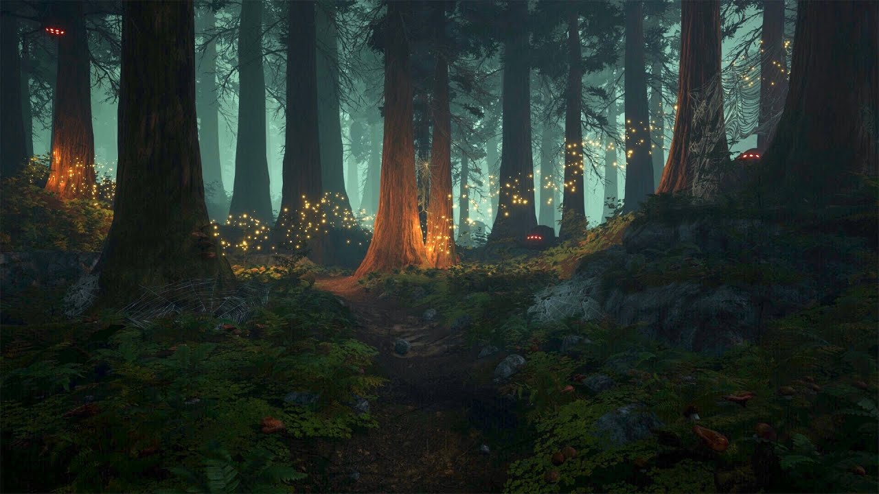
Alfa Lux Arbor
Team Alfa-college
Groningen
Notes:
Alfa Lux Arbor = Alfa van alfa-college + De Latijnse vertaling voor licht boom
Hallo, wij zijn het team van het Alfa college te Groningen. Bestaande uit Kim, Sander, Hanling, Iris, Silke en Erik.

Slide 2
Inleiding
Hulpvraag
Onderzoeksomgeving
Masterclasses
Brainstorm sessie
Ideeën
Het product
Notes:
Aan de hand van deze presentatie hopen we jullie voldoende te kunnen informeren over ons idee voor de light challenge. Dit doen we door de hierboven genoemde onderwerpen stapsgewijs te doorlopen.

Slide 3
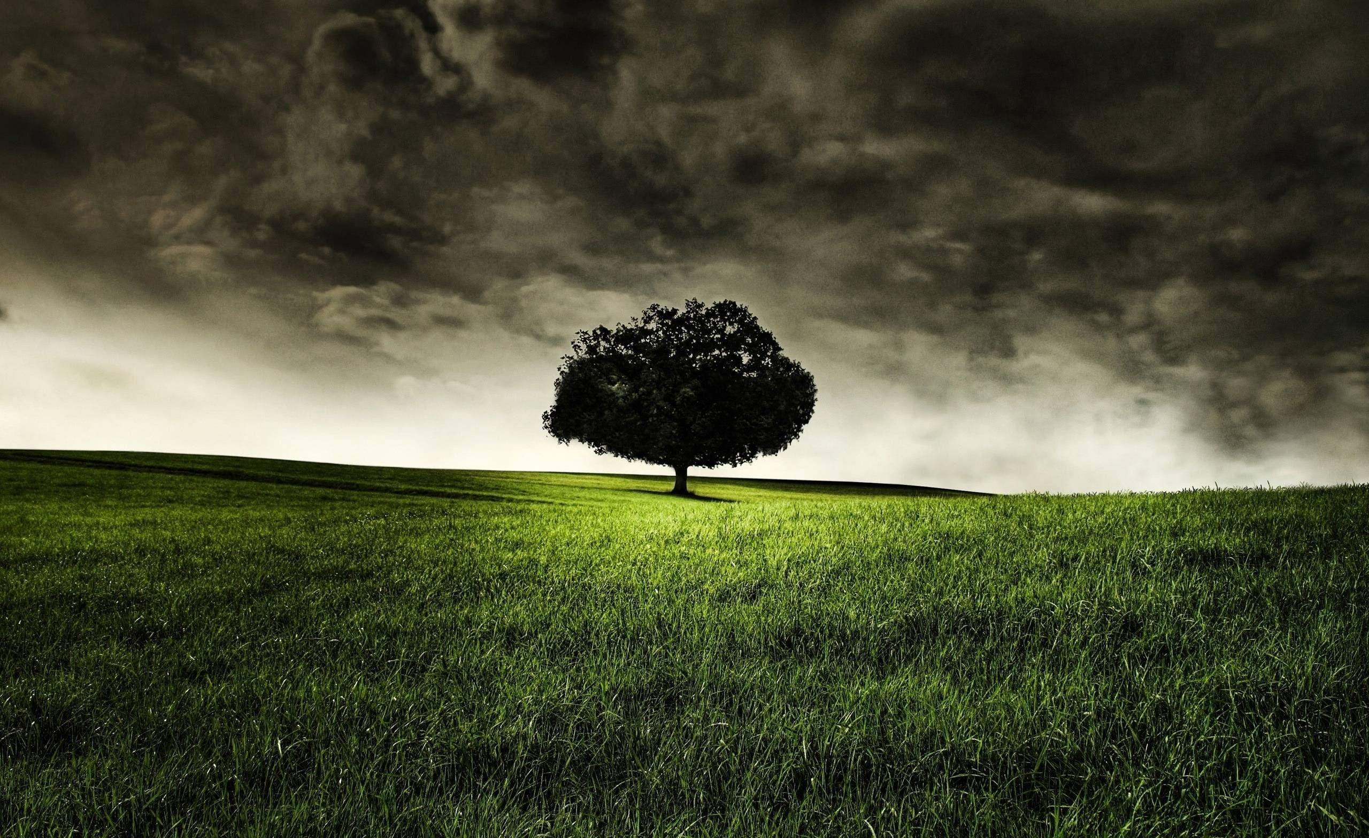
Hulpvraag
De smart methode
S : Specifiek
M : Meetbaar
A : Acceptabel
R : Realistisch
T : Tijdgebonden
Notes:
Om volgens de werkwijze van onze opleiding te werk te gaan, hebben we een hulpvraag geformuleerd bij het thema ''light in nature'' van de licht challenge. Dat hebben wij gedaan aan de hand van de SMART methode. Die gaat als volgt:
Op welke manier kunnen wij (team Alfa-college) innovatief licht creëren en tegelijkertijd natuurvriendelijk zijn, op de manier dat het binnen 7 maanden op Amsterdam Light Festival, Floriade en uiteindelijk op een locatie in Heereveen neergezet kan worden?

Slide 4
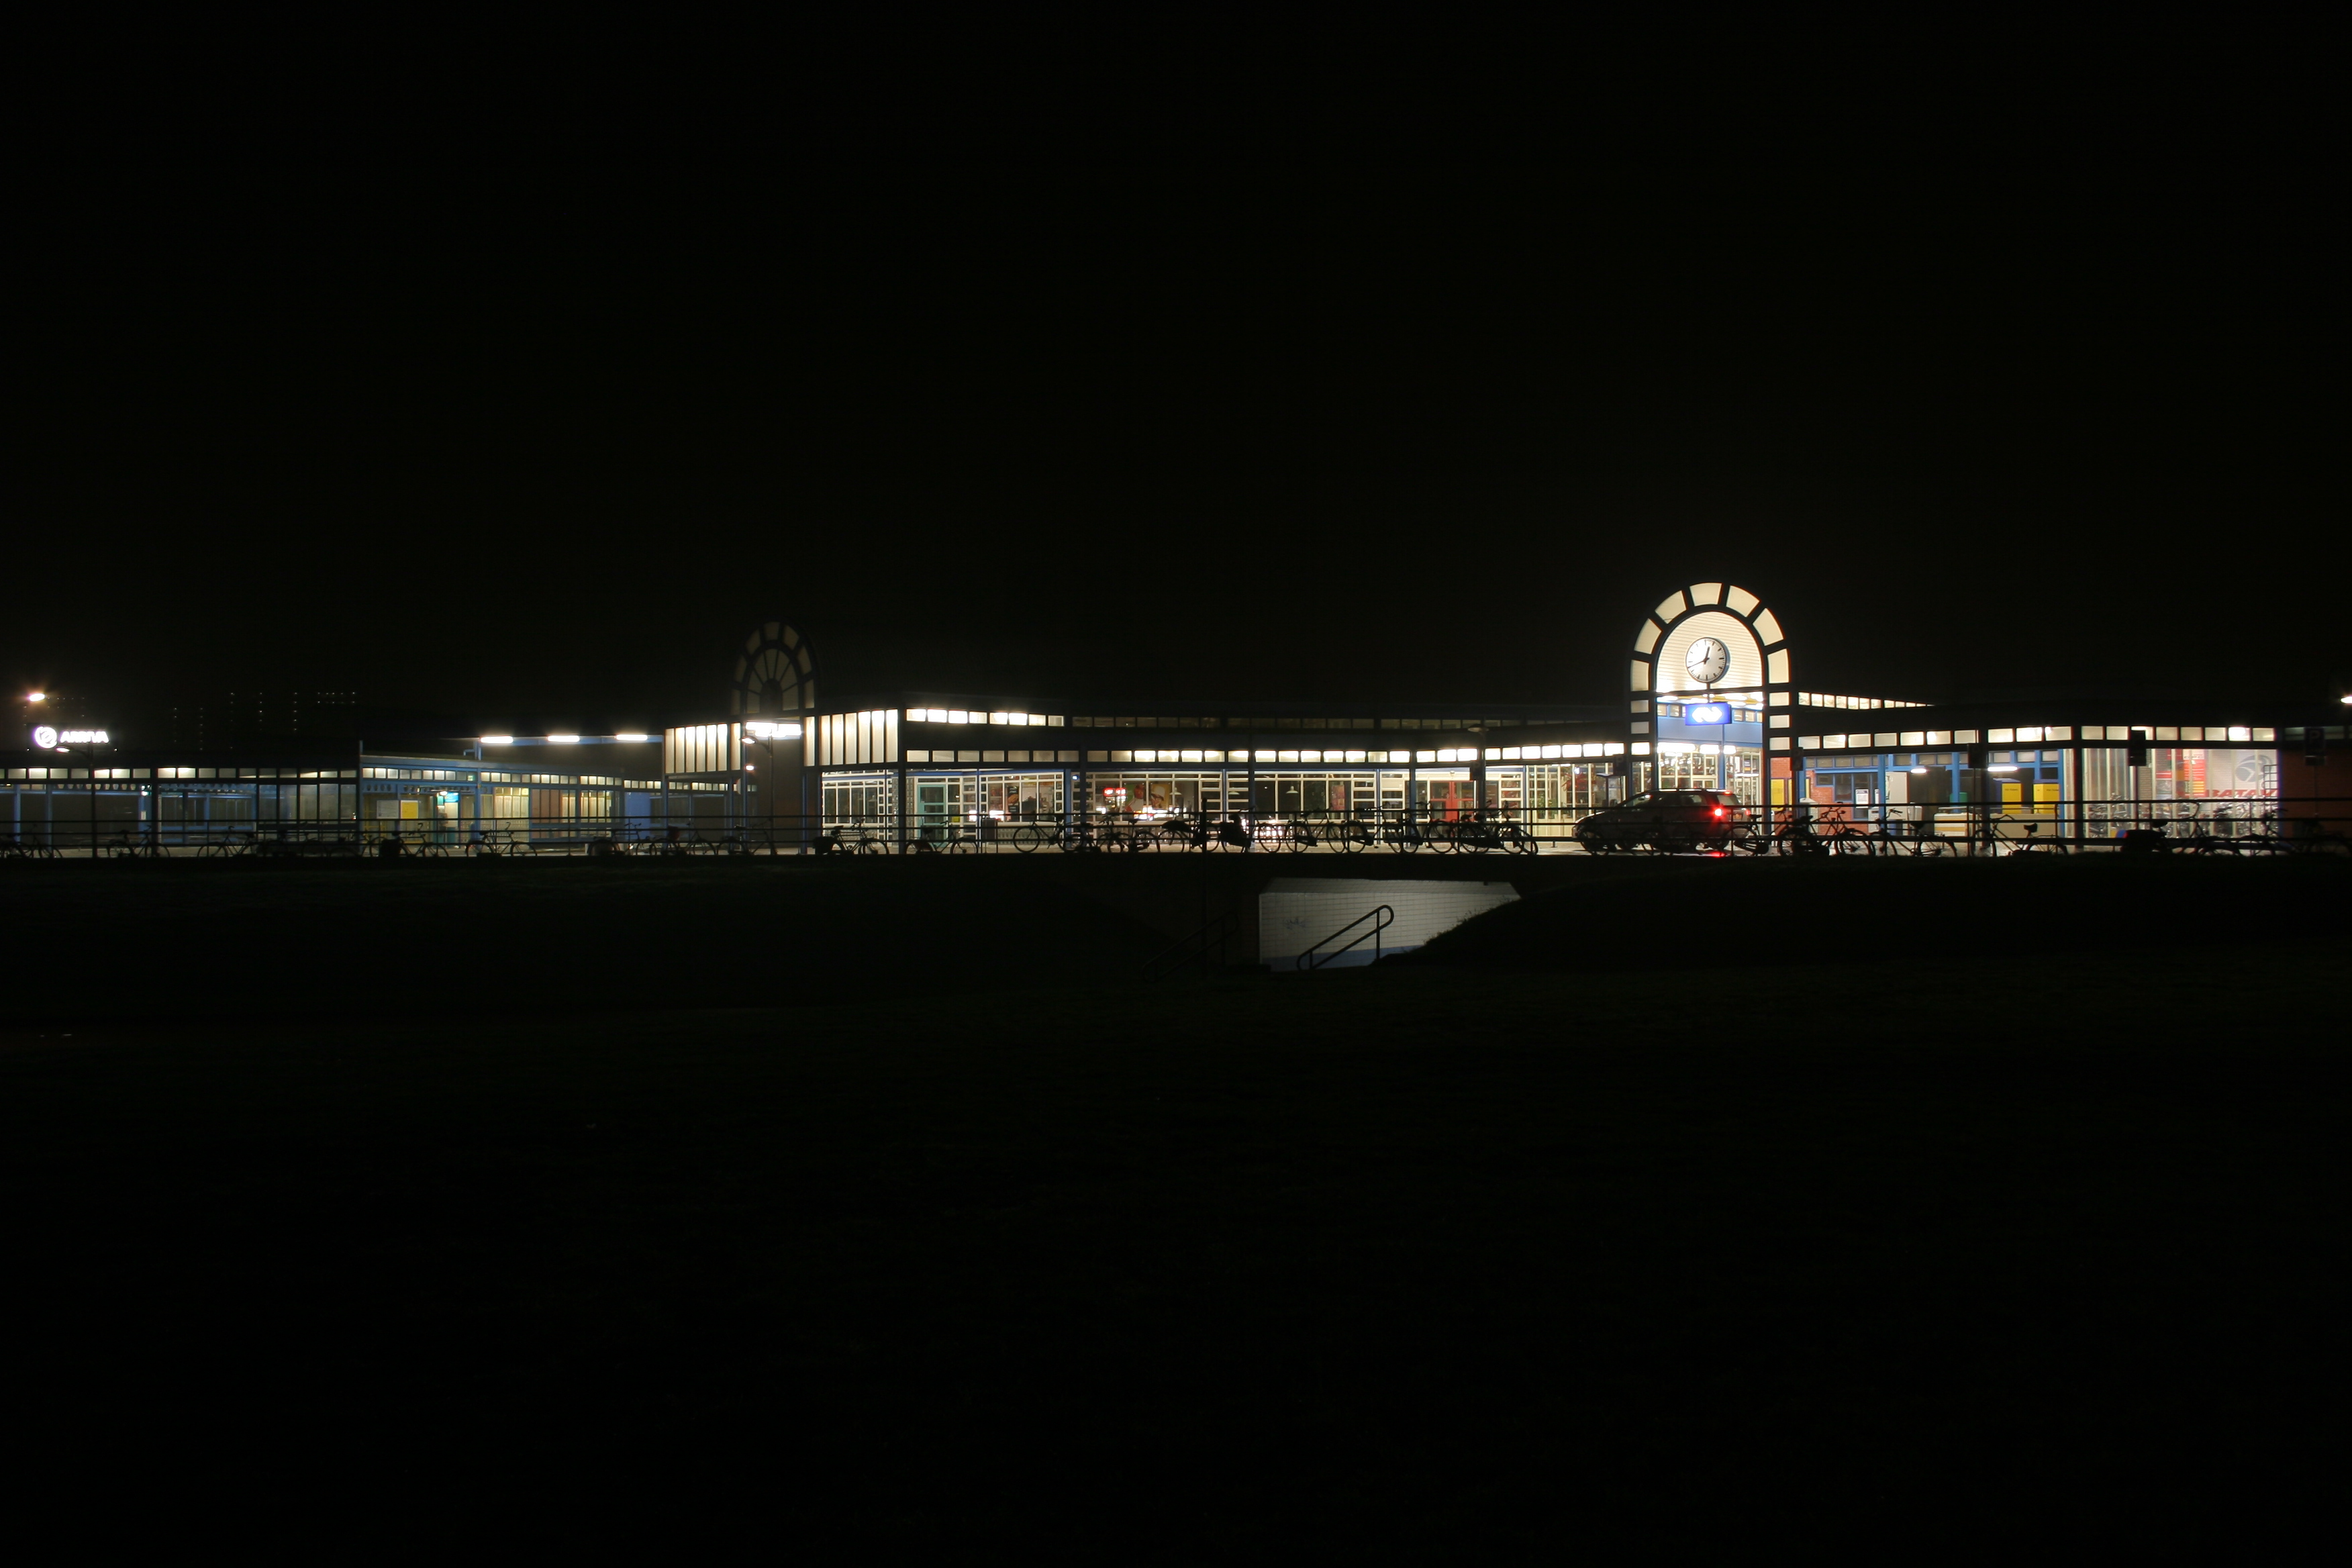
Onderzoeksomgeving
Station Heerenveen
“De gemeente Heerenveen is vergeleken met andere gemeentes nogal donker”
Jan de Jong
Notes:
Omdat we van de gemeente Heerenveen een locatie toegewezen hebben gekregen, hebben we een onderzoek gedaan naar deze locatie. Hierbij hebben we ons vooral gericht op de historie en het toekomstplan. Zoals te zien is op de foto's hierboven en ons is verteld door Jan (gemeente Heereveen), is de gemeente vergeleken met andere gemeentes nogal donker. Ze willen mensen vooral niet lastig vallen met straatlicht.

Slide 5
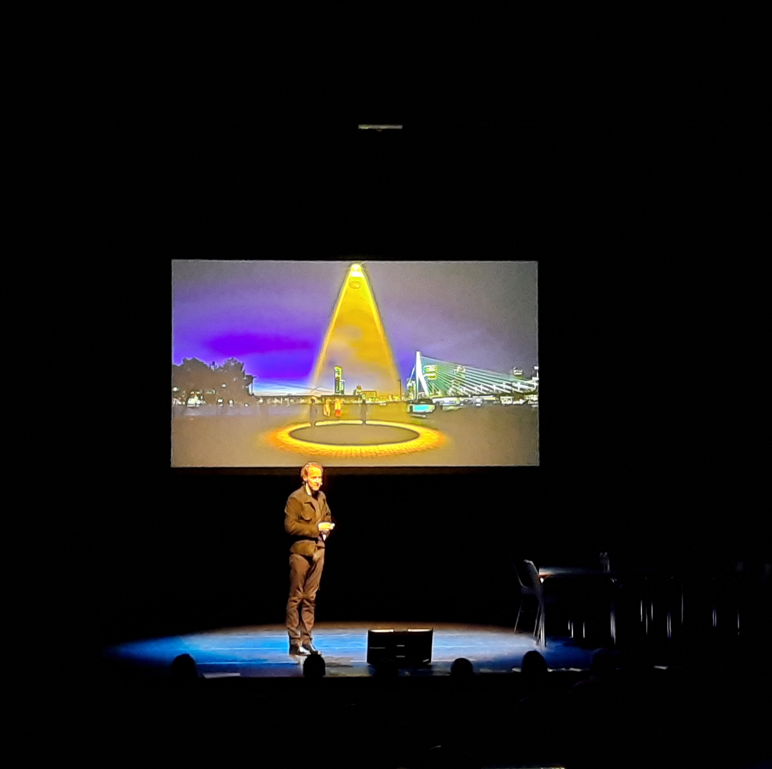
Masterclasses
Masterclass (Ermie van Oers)
Masterclass 1 (Daan Roosegaarde)
Notes:
Vanuit de licht challenge zijn we uitgenodigd voor een aantal masterclasses. Hier hebben we het veel van geleerd en uit meegenomen tijdens het bedenken van ons idee. Tijdens onze eerste masterclass

Slide 6
Innoles 1 (Test like the best)

Slide 7
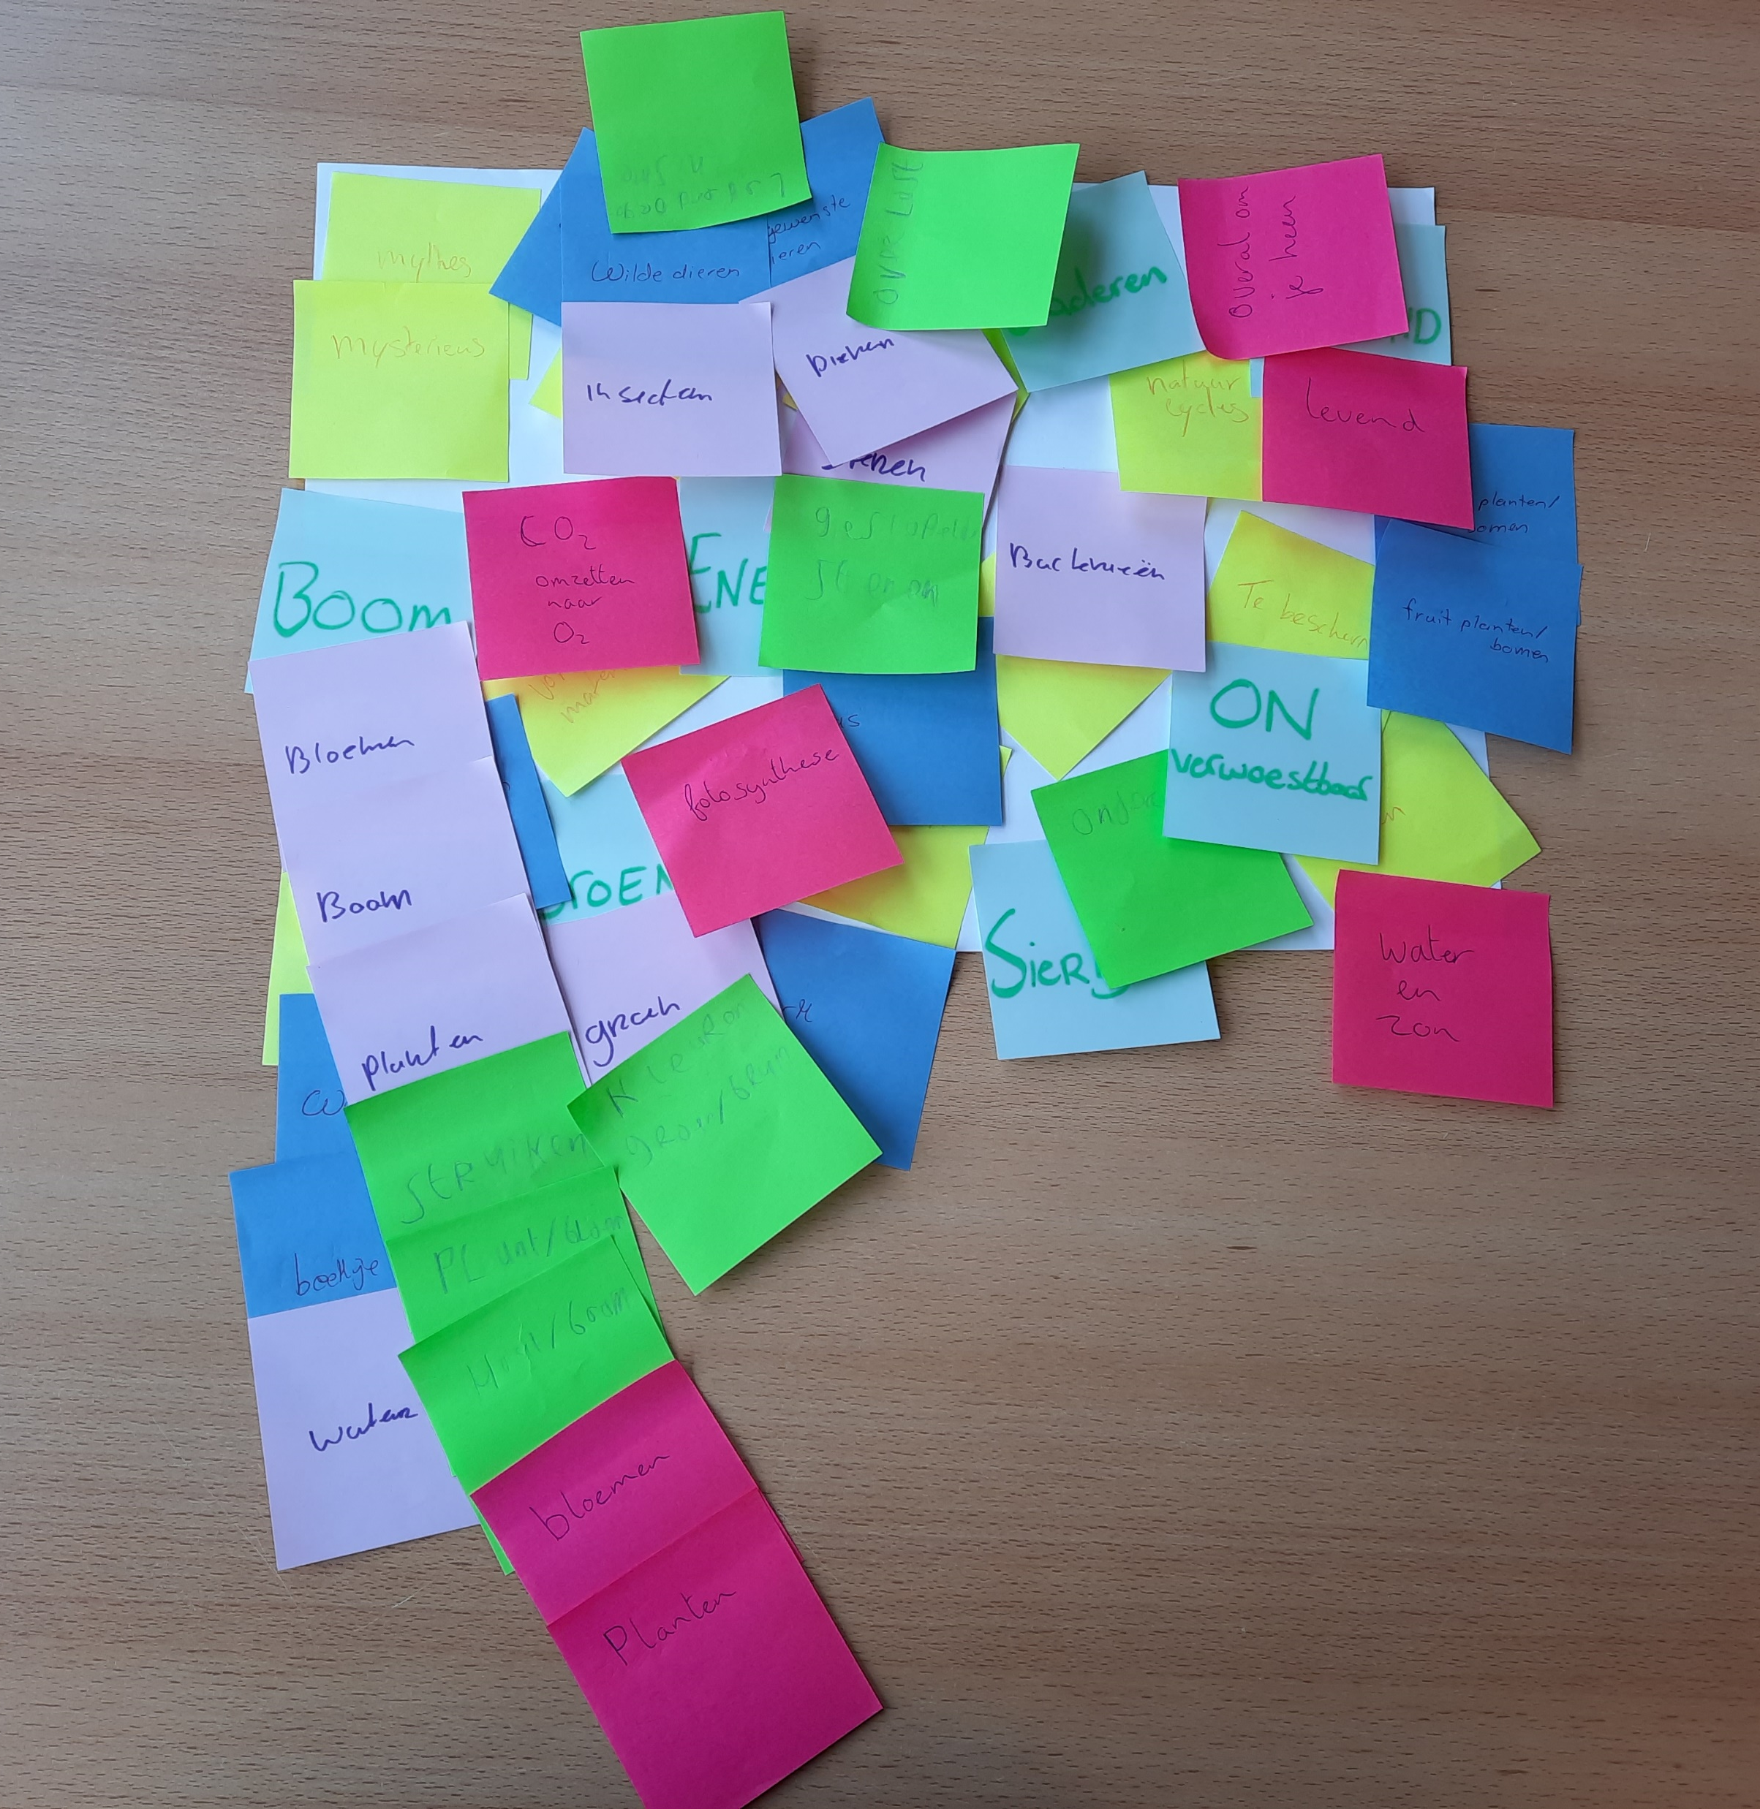
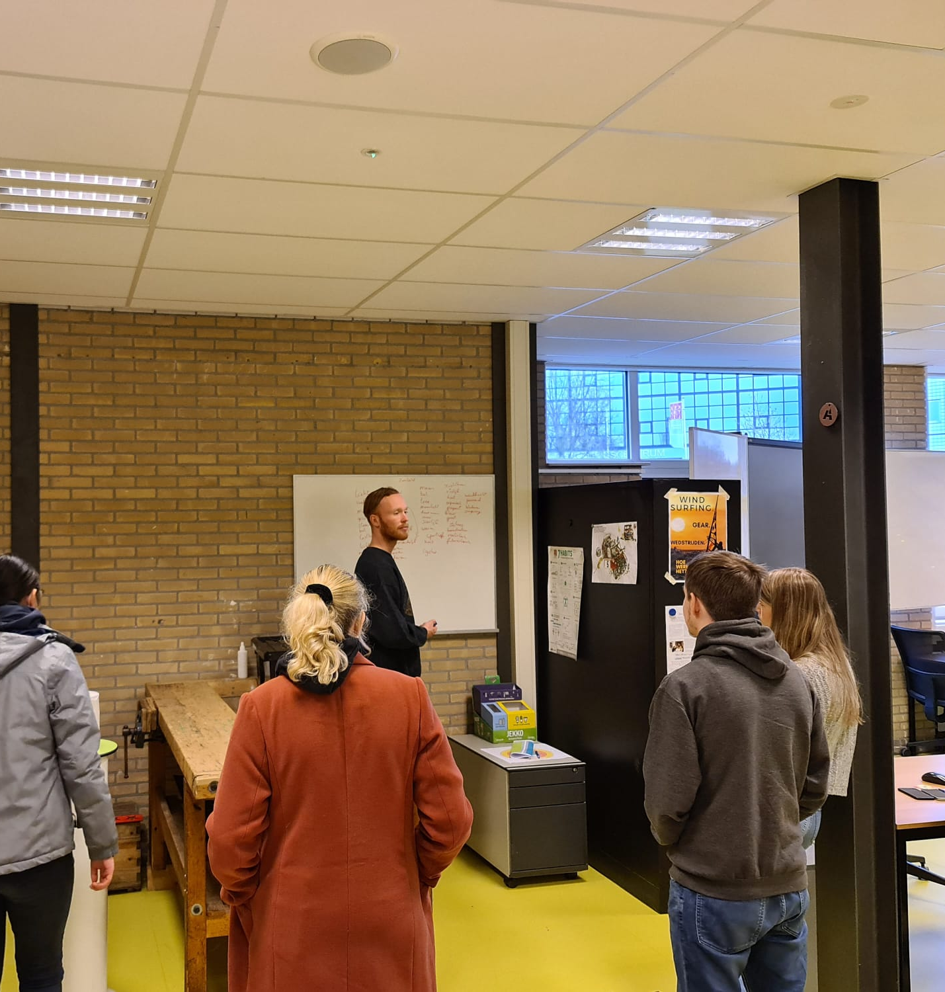
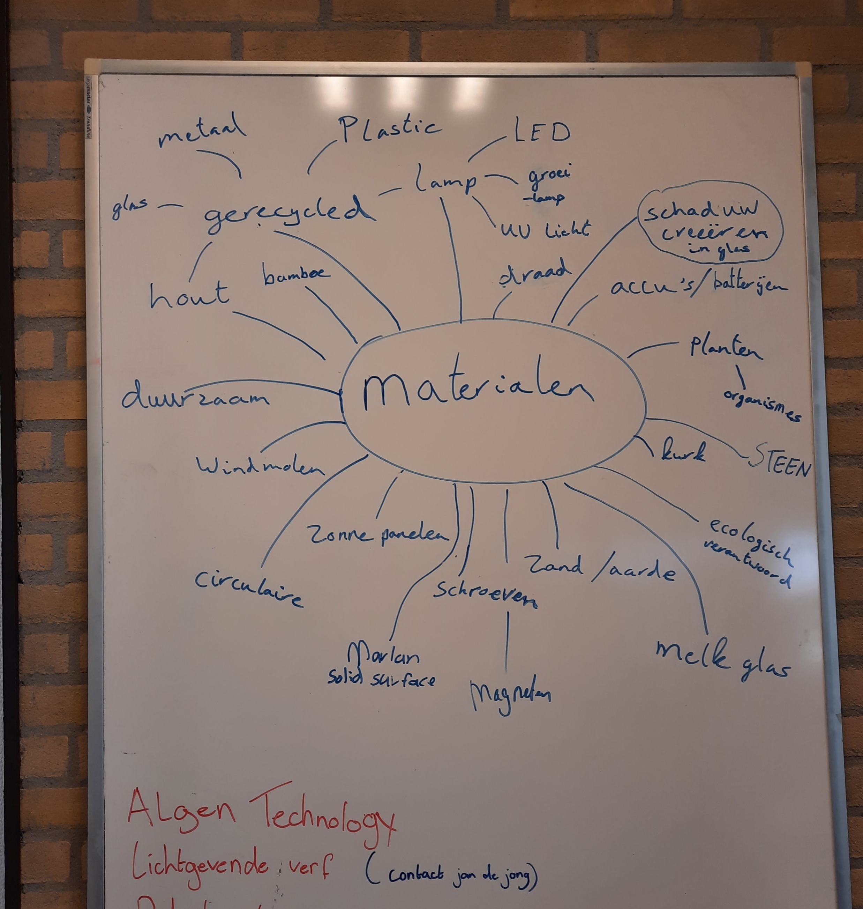
Brainstorm sessie
Notes:
Wij hebben een brainstormsessie gedaan, zo konden wij op ideeen komen. Allereerst zijn we met de hele groep om tafel gaan zitten en hebben we allemaal plakkertjes gekregen. Deze hebben we opgedeeld voor 2 sessies de eerste keer wilden wij ons puur richten op licht de tweede keer wilden wij ons meer richten op natuur. Als tweede hebben wij een brainstormsessie gehad over de materialen en die wij konden gebruiken voor wat we willen maken. Als laatste hebben wij ook nog gebrainstormd over een mogelijke naam.

Slide 8
Schetsen
Trust the proces!
Notes:
Na het brainstormen hebben we al onze ideeën uitgewerkt en samengevoegd waardoor we veel verschillende ontwerpen kregen.

Slide 9
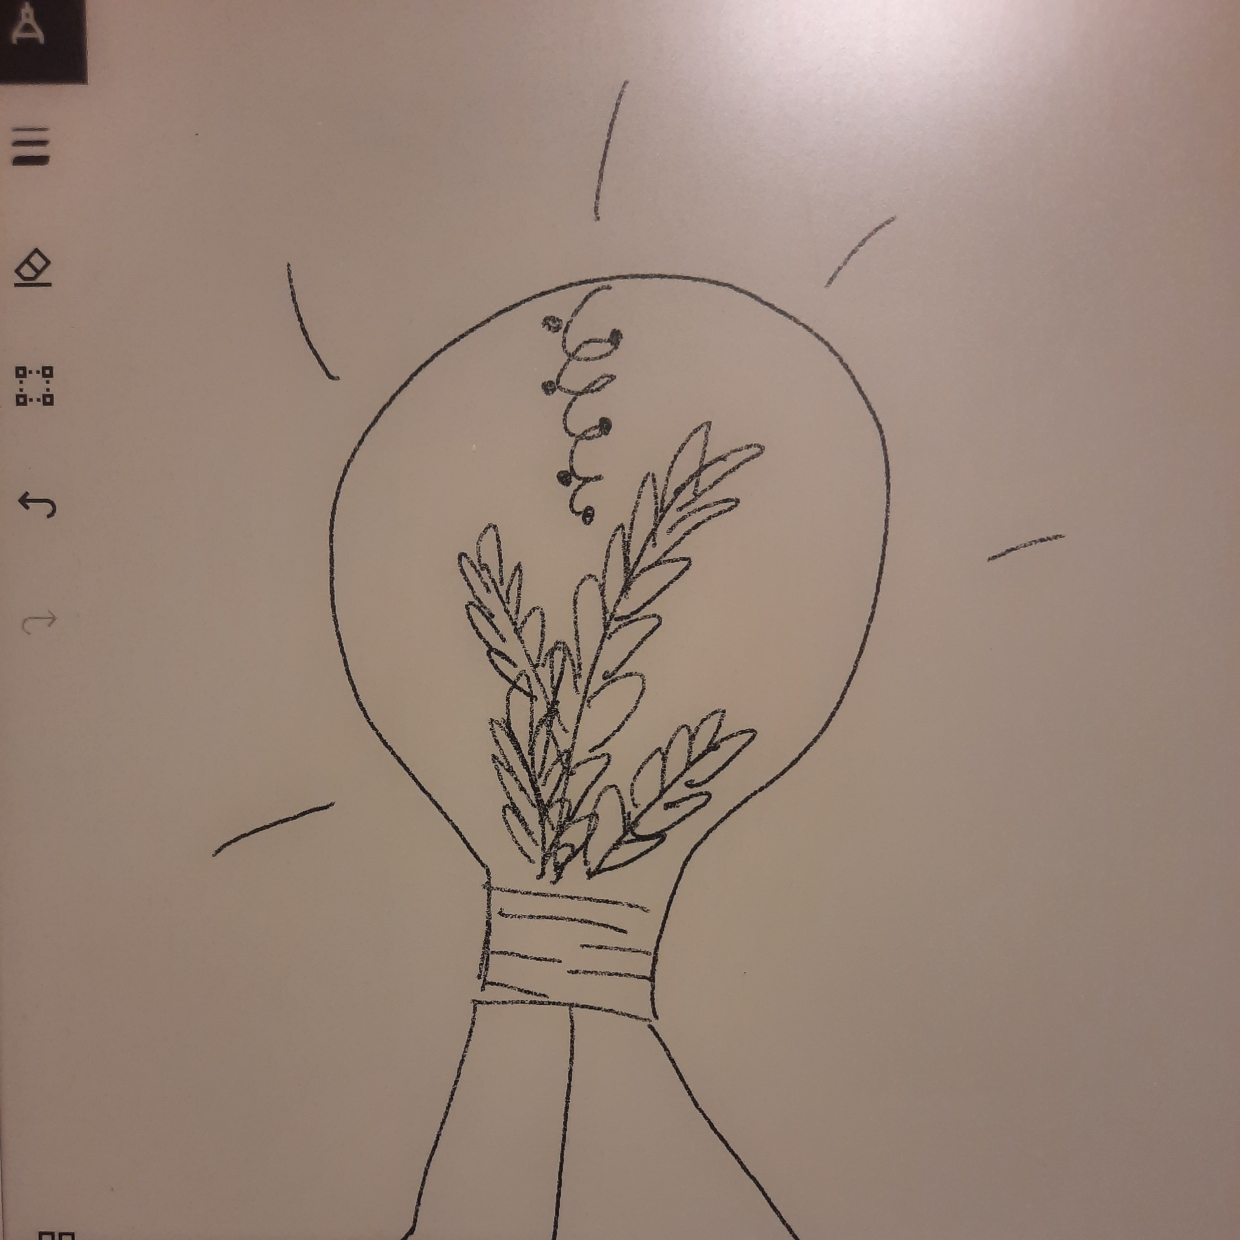
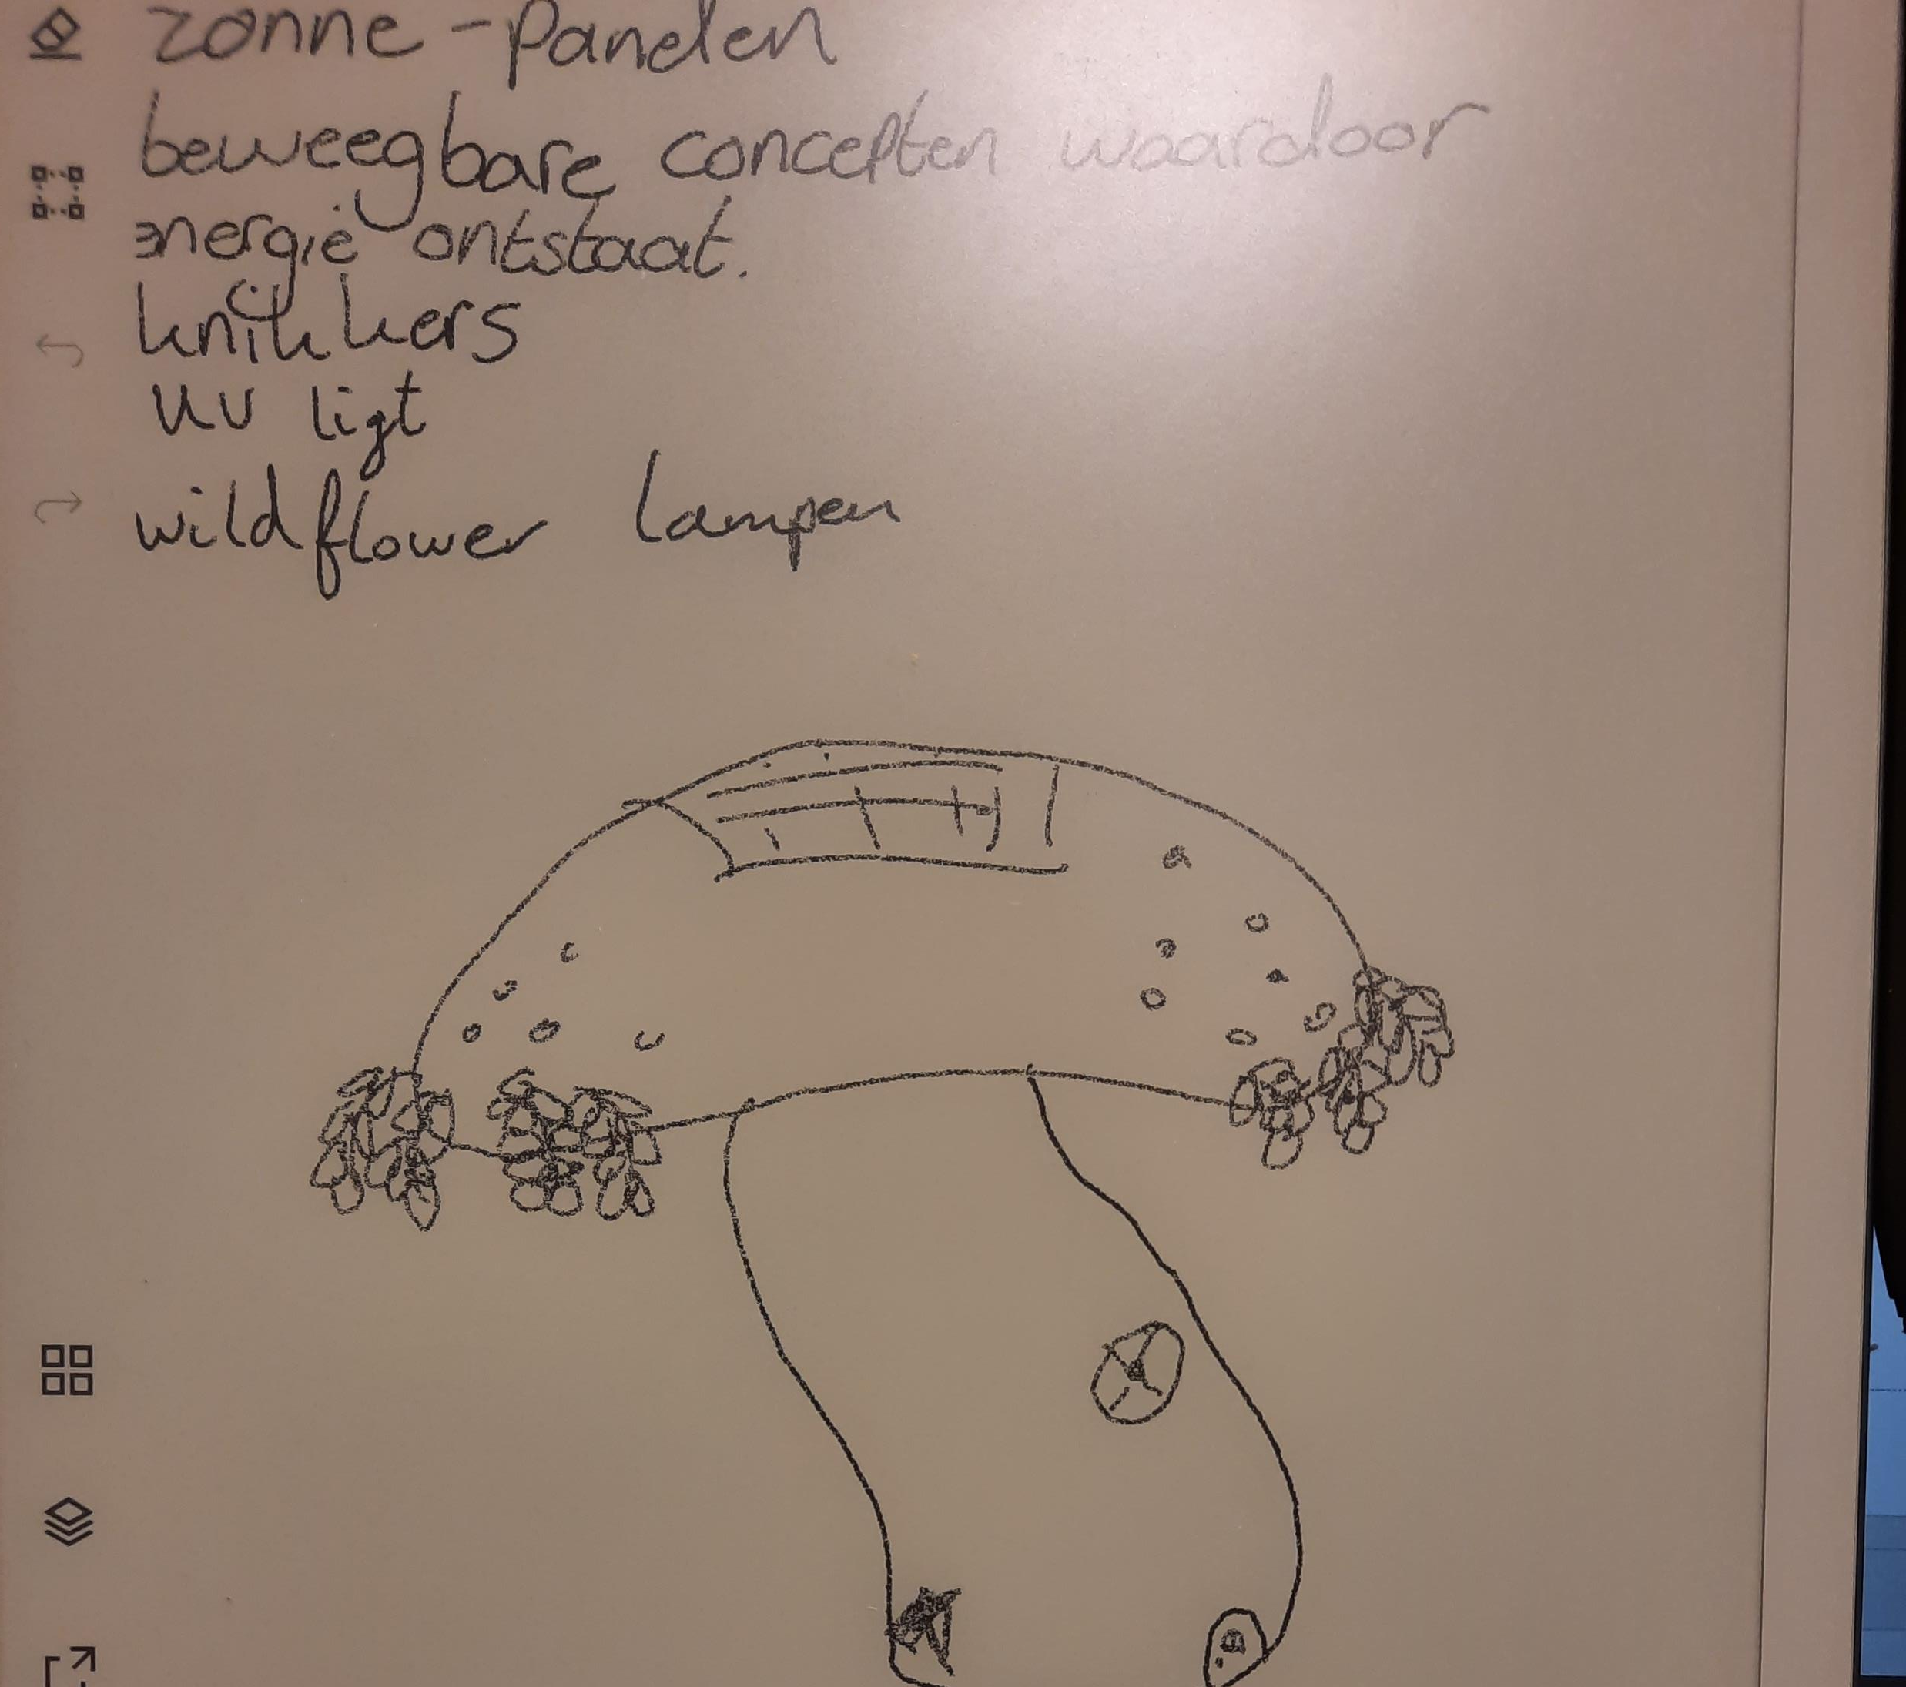
Ideeën
Life size Gloeilamp
Paddestoel met zonnepanelen
Boom lichtgevende bol en mos
Notes:
Een aantal ideeën die we hadden waren een life size gloeilamp met planten in de lamp waardoor het een grote zelfvoorzienende dome word waar de planten de stroom op wekken. Een ander idee was een grote paddenstoel waar je onder kunt staan en stroom word opgewekt met de zonnepanelen op het dak. Nog een ander idee was om een boom met een lichtgevende bol erop te maken die verlicht word door energie die opgewekt word door mos.

Slide 10
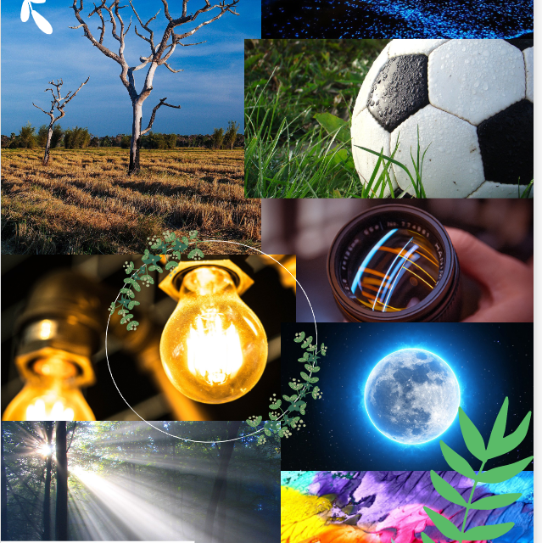
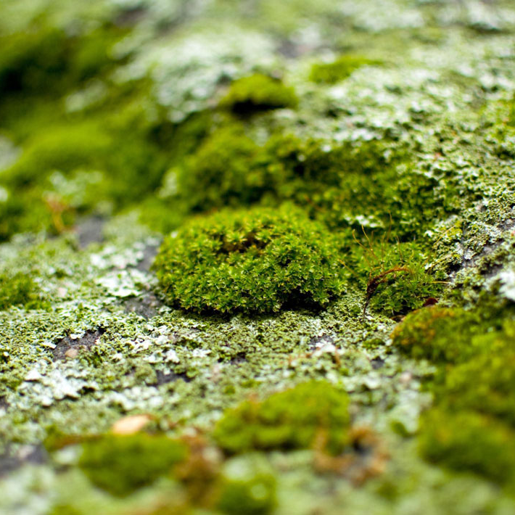
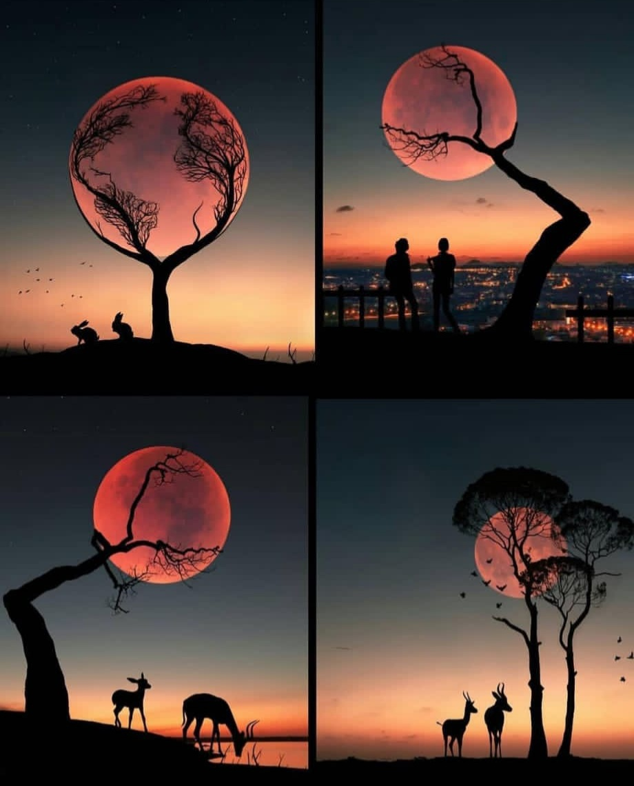
Het product
Energie van mos
Overdag voetbal
S’nachts maan
Oranje gloed
Notes:
Het product waar wij uiteindelijk voor gekozen hebben is de boom met de grote lichtgevende bol omdat, het ons de perfecte combinatie leek tussen natuur, sport en techniek. Ook paste dit ontwerp het best bij het doel van de light Challenge van dit jaar, Glowing nature verbinding tussen stad en natuur en lokale energie opwekking op microniveau. Overdag word de bol een voetbal en S’nachts word het een gloeiende maan met oranje kleur, omdat uit onderzoek blijkt dat de kleur oranje stimuleert, verwarmt, maakt creatief en stemt vrolijk. We willen graag energie opwekken door middel van mos maar zijn nog druk bezig met het onderzoeken van hoe we dat het best en efficiëntst kunnen doen.

Slide 11
Alfa Lux Arbor
Notes:
En hier is hij dan, een voorproefje van het ontwerp!

